Slide 1

மழை வேண்டி அழுதல்
ஜுலை 26
வாரம் 4
ஜிம்பாப்வே
ஸிபோங்கிலீ

Slide 2

1
பல மாதங்களாக மழையே இல்லை. ஆப்ரிக்கா காய்ந்து, மிகவும் வறண்டுபோனது. மக்காச்சோளம் மற்றும் கோதுமை கதிர்கள் வாடிக் கருகிப்போயின. தக்காளி, வெங்காயம், கேரட், உருளைத் தோட்டங்களும் வறட்சியால் கருகிப்போயின.
அப்போதுதான் ஸொலுஸி அட்வென்ட்டிஸ்ட் மேல்நிலைப் பள்ளியில் சேர்ந்திருந்தார் 22 வயது ஸிபோங்கிலீ. வறட்சியால் அந்தப் பள்ளிக்கூடம் நிரந்தரமாக மூடப்படக்கூடும் என்று பலர் ஊகிக்க ஆரம்பித்தார்கள். அந்தப் பள்ளியின் மாணவர்கள் பலர் அங்குள்ள வயல்களில் வேலைசெய்து அதன்மூலம் கிடைக்கிற பணத்தை வைத்துதான் படிப்புக்கட்டணத்தைச் செலுத்திவந்தார்கள். இந்நிலையில் அங்கே உணவுத்தட்டுப்பாடு நிலவ ஆரம்பித்தது.
அங்கிருந்த அணைக்கட்டிலிருந்துதான் அந்தப் பள்ளிக்கும் சுற்றிலுமிருந்த பகுதிகளுக்கும் தண்ணீர் விநியோகமானது. அந்த அணையில் நீர் வற்றினால் என்னவாகுமென ஸிபோங்கிலீ யோசித்தார்.

Slide 3
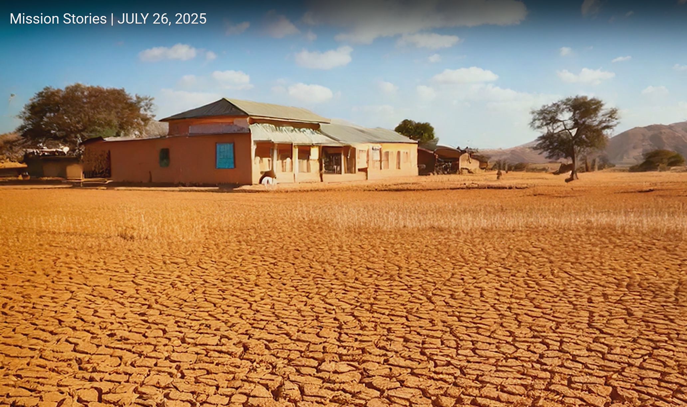
2
தண்ணீரைப் பயன்படுத்தக் கட்டுப்பாடு விதிக்கப்பட்டது. ஆசிரியர்களும் மாணவர்களும் குழாய்த் தண்ணீரை காலையில் ஒரு மணி நேரம் பயன்படுத்தலாம், மதியம் ஒரு மணி நேரம் பயன்படுத்தலாம், அதேபோல் சாயங்காலம் ஒரு மணி நேரம் பயன்படுத்தலாம்.
சமைக்கவும், துணிதுவைக்கவும், குளிக்கவும், கழிவறை பயன்பாட்டிற்கும் அந்த மூன்று மணி நேர தண்ணீரைத்தான் பயன்படுத்தவேண்டும்.
தண்ணீர் இல்லாமல் ஒன்றுமே செய்யமுடியாது, பிழைக்க வழியே இல்லை. அந்தப் பள்ளி மூடப்படக்கூடுமென்கிற ஊகம் அதிகமாக நிலவ ஆரம்பித்ததால், புதன்கிழமை சாயங்காலத்தில் அதற்காக ஜெபிப்பதற்கு ஆசிரியர்களும் மாணவர்களும் கூடிவந்தார்கள்.
“இதற்கு ஒரே தீர்வு ஜெபிப்பதுதான்” என்று தலைவர் ஒருவர் சொன்னார். அதேபோல வெள்ளிக்கிழமை இரவு ஆயத்த ஜெபத்திலும், சனிக்கிழமை காலை ஜெபத்திலும், மாலை ஜெபத்திலும் அதற்காக ஜெபித்தார்கள்.

Slide 4
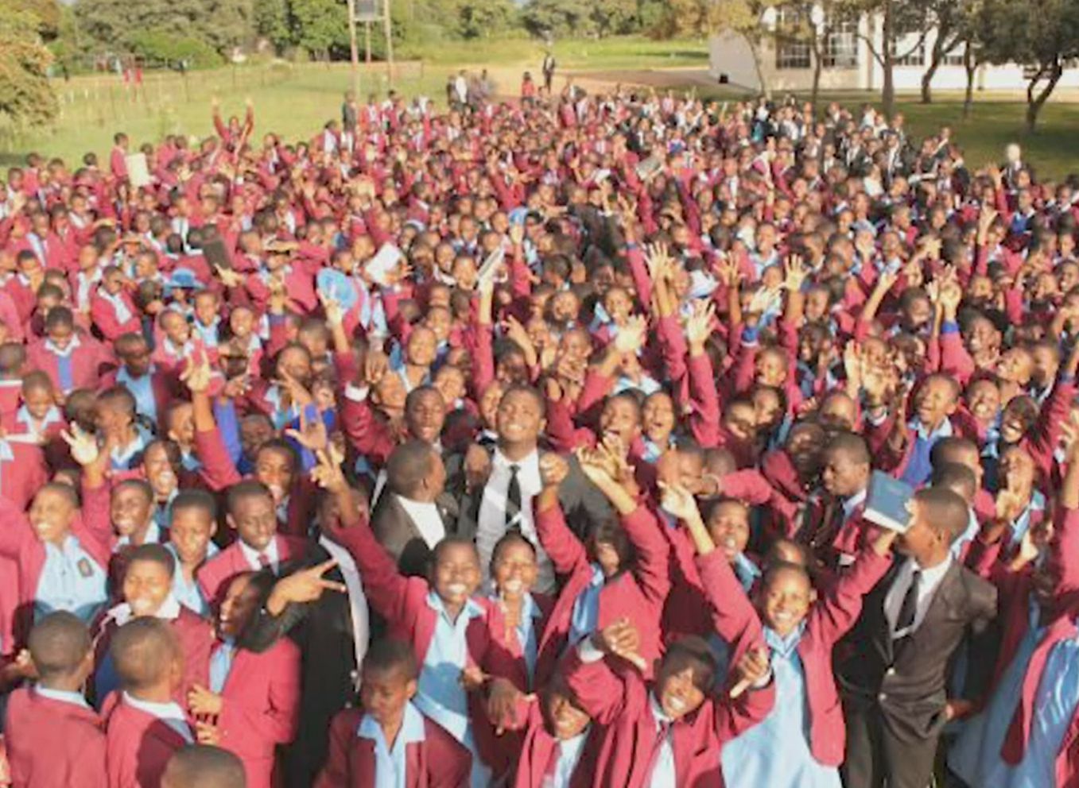
3
ஸிபோங்கிலீ ஜெபித்தார். பிற மாணவர்களும் ஆசிரியர்களும் அந்தக் கூட்டங்களில் ஜெபித்தார்கள். அவர்கள் குழுக்களாகப் பிரிந்து, மழை வேண்டி ஆண்டவரிடம் ஜெபித்தார்கள்.
‘அன்புள்ள தேவனே, நீர் எங்களுக்கு நியமித்திருக்கிற பணியை நாங்கள் செய்துமுடிப்பதற்கு தண்ணீர் மிகவும் அவசியம்’ என்று ஒரு மாணவர் ஜெபித்தார்.
‘நாங்கள் உலகத்திற்கு முத்தூதை அறிவிக்கவேண்டும். தண்ணீர் இல்லாமல் அது சாத்தியமில்லை” என்று இன்னொரு மாணவர் ஜெபித்தார்.
மாணவர்கள் தனியாகவும், வீடுகளில் உறவினர்களோடு சேர்ந்தும் ஜெபித்தார்கள். சிலர் உபவாசமிருந்து ஜெபித்தார்கள். சிலர் ஒரு வேளை உபாவாசமிருந்தார்கள், சிலர் இரண்டு வேளை உபவாசமிருந்து, இரவு மட்டும் குறைவாகச் சாப்பிட்டார்கள். வேறு சிலர் வாரத்தில் ஒரு நாளோ, இரண்டு நாட்களோ, மூன்று நாட்களோ மூன்று வேளையும் உபவாசமிருந்தார்கள்.

Slide 5
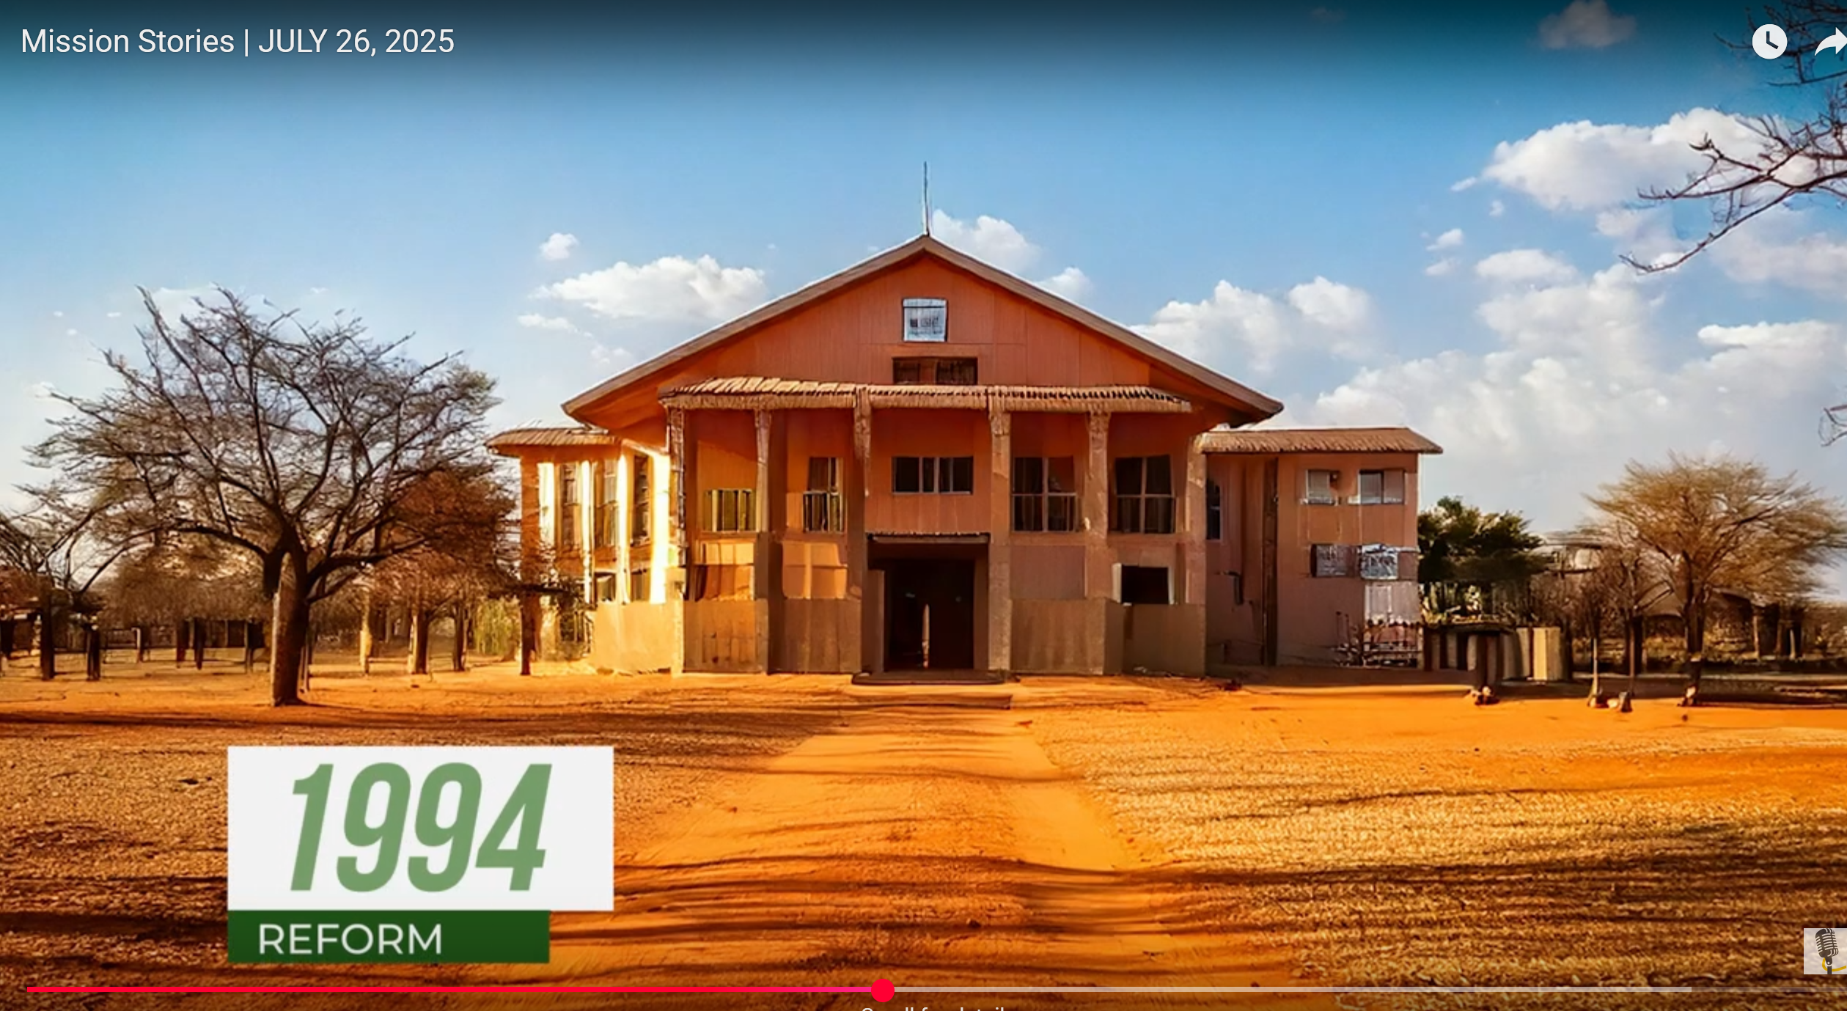
4
மாணவர்கள் ஜெபித்தபோது, 1894ம் வருடம் ஸொலுஸி கல்வி நிறுவனம் தொடங்கப்பட்ட நாள் முதல் தேவன் தம் பிரசன்னத்தால் அதை ஆசீர்வதித்து வந்ததைச் சொல்லி ஜெபித்தார்கள். எதிர்கால போதகர்களும் சபை பணியாளர்களும் அந்நிறுவனத்தில் படித்து வந்ததையும் சொல்லி ஜெபித்தார்கள்.
ஸொலுஸி கல்வி நிறுவனத்தை தேவன் நடத்தி வந்த விதங்களை யோசித்துப் பார்த்தபோது, ஸிபோங்கிலீயின் விசுவாசம் அதிகரித்தது. ஸொலுஸி கல்வி நிறுவனம் தேவனுக்கு சொந்தமானது என்பதை உணர்ந்துகொண்டாள். அவர் தம் பிள்ளைகள்மீது அக்கறையாக இருப்பதையும் அவரே அதை தொடர்ந்து நடத்தக்கூடியவர் என்பதையும் நம்பினாள்.
ஸிபோங்கிலீயும் மற்றவர்களும் இரண்டு மாதங்கள் உபவாசமிருந்து ஜெபித்தார்கள். அந்தச் சமயத்தில், அந்தப் பள்ளிக்கூடம் மூடப்படக்கூடுமென சிலர் நினைத்தார்கள். ஆனால் அப்படி நடக்கவில்லை. வறட்சி மற்றும் கடினமான சூழ்நிலைகளின் மத்தியில், அந்தப்பள்ளி தாக்குப்பிடித்தது.

Slide 6
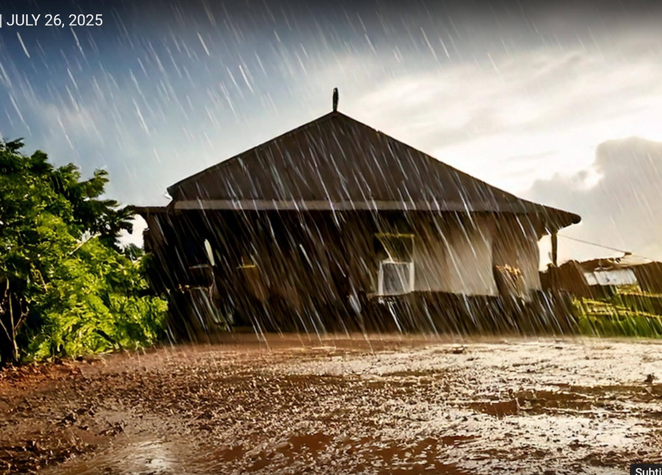
5
தண்ணீர் இல்லாத போதிலும்கூட, தேவன் தங்களுடைய ஜெபங்களைக் கேட்டு, தேவன் அந்தப் பள்ளியை நடத்திய விதத்தை தன்னால் ஒருபோதும் மறக்கமுடியாது என்று ஸிபோங்கிலீ சொன்னாள்.
“அடுத்து மழை பெய்கிற வரையிலும் எங்களிடமிருந்த கொஞ்ச தண்ணீரே போதுமானதாக” இருந்தது என்று சொன்னாள். இறுதியாக மழை பெய்தபோது, மக்கள் மிகுந்த மகிழ்ச்சியடைந்தார்கள். மாணவர்களும் ஆசிரியர்களும் ஆலயத்திற்கு வந்து, பாடல்கள் பாடி ஆண்டவரை வாழ்த்தினார்கள். தேவனுடயை இரக்கத்திற்காக எல்லாரும் ஆண்டவரைத் துதித்துப் போற்றினார்கள்.
பிறகு, விவசாயப் பணிகள் மீண்டும் துவங்கப்பட்டன. தண்ணீர் கிடைத்ததால், வாழ்க்கை மீண்டும் சகஜ நிலைக்குத் திரும்பியது. இப்போது ஸொலுஸி நிறுவனத்தில் வேலைசெய்து வரும் ஸிபோங்கிலீ தேவன் இந்த நிறுவனத்தை ஆசீர்வதித்து வருவதை கண்டு வருவதாகச் சொன்னார்.

Slide 7
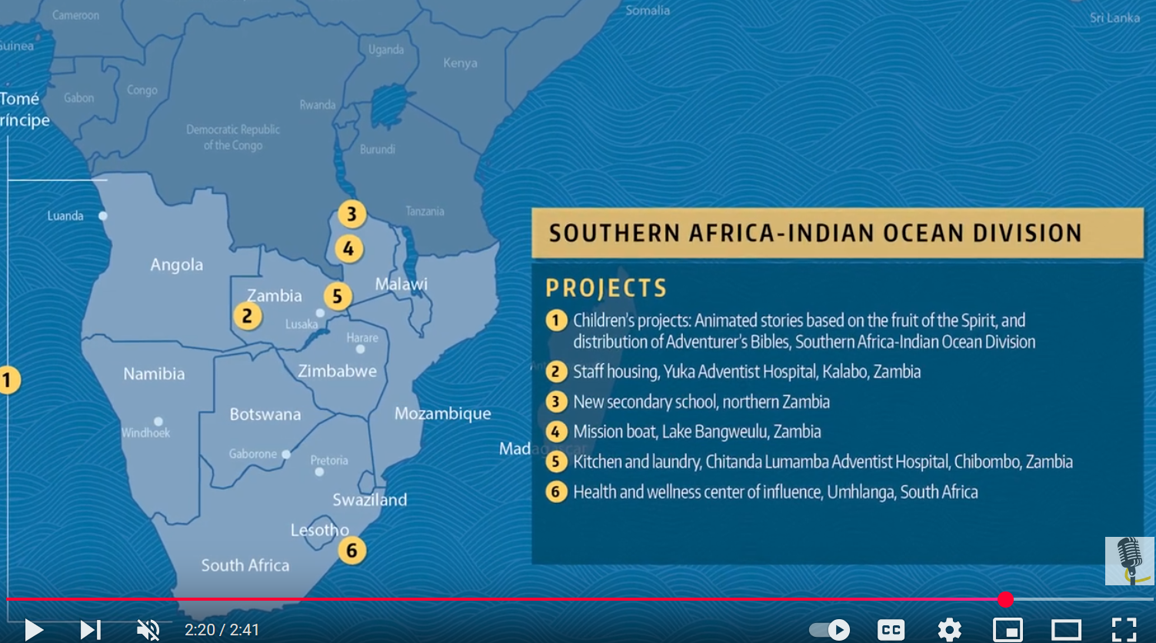
6
“தேவன் ஸொலுஸி நிறுவனத்தை ஆசீர்வதித்திருக்கிறார். அதை என் கண்களால் கண்டிருக்கிறேன். தேவன் பல வழிகளில் ஸொலுஸியை ஆசீர்வதித்திருக்கிறார்” என்று ஸிபோஹ்கிலீ சொன்னார்.
ஸொலுஸி அட்வென்ட்டிஸ்ட் மேல்நிலைப் பள்ளிக்கு சொந்தமாக ஸொலுஸி பல்கலைக்கழகத்திற்கு அருகே வளாகம் ஒன்று கட்டுவதற்கு 1994-இல் எடுக்கப்பட்ட பதின்மூன்றாம் வாரக் காணிக்கையின் ஒரு பகுதி பயன்பட்டது. அந்தக் காணிக்கையின் ஆசீர்வாதத்தை முன்னாள் மாணவர்களும் தற்போதைய மாணவர்களும் உணர்ந்து வருகிறார்கள்.
இந்தக் காலாண்டில் நீங்கள் கொடுக்கப் போகிற காணிக்கையும் ஜிம்பாப்வேயிலும் அதற்கு அப்பாலும் நீண்ட கால தாக்கத்தை உண்டாக்கும். செப்டம்பர் 27ம் தேதியன்றி உதாரத்துவமாக காணிக்கை கொடுப்பதற்கு நன்றி.

